Slide 14
CAMPOS MULTABLES DEL PEDIMENTO
A. Datos Generales de la Operación Aduanera.
B. Datos de los Usuarios del Comercio Exterior.
C. Datos sobre el Pago de Contribuciones.
D. Datos Sobre la Valoración.
E. Datos de las Mercancías.

Slide 32
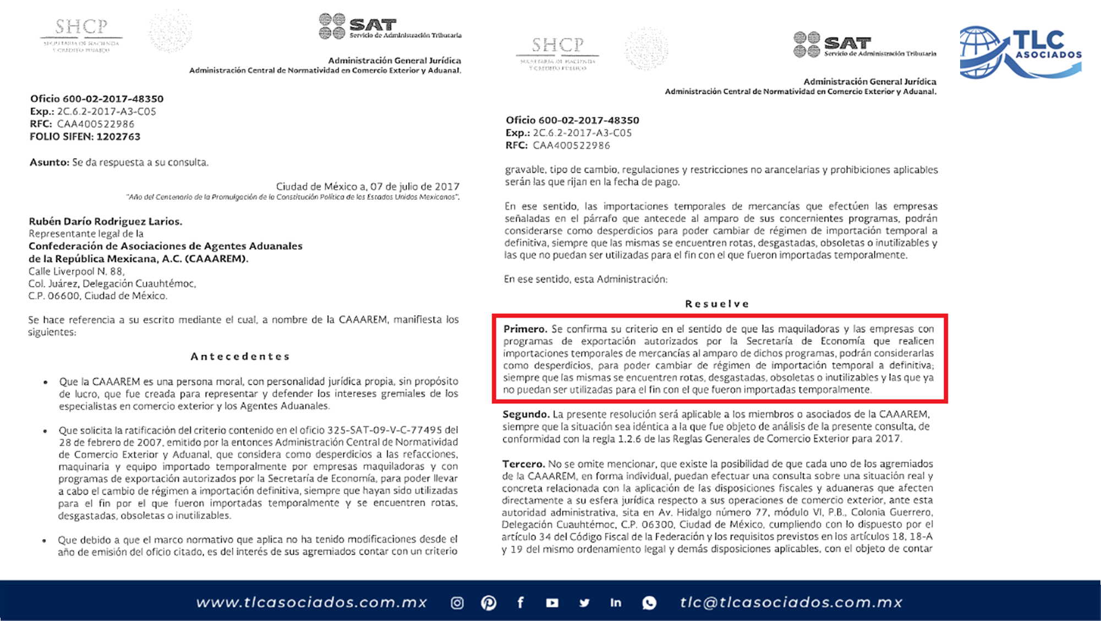

Slide 35
Notes:
¿Para qué nos estamos preparando?

